Slide 1

御
御杖プロジェクト
第0段階 · 設立準備期 · 2026年9月
25年計画 · A 25-Year initiative
山あいの 小さな村のための、 ささやかな計画。
奈良県御杖村 森林再生・分散型エネルギー・地域に根ざした小規模データセンター
先人が植えた森が、今、村に豊かさをもたらす。
01 / 12
森林 · バイオマスCHP · AI
Notes:
本日はお時間をいただき、ありがとうございます。御杖プロジェクト——日本の山あいで進める25年計画について、10分ほどでご説明します。要約はこのスライドの通りです——森林再生、EV電力、そして地域所有の小さなデータセンター。すべて奈良県の一つの山村に集約されます。一見無関係な三つの取り組みですが、実は深く結びついています。

Slide 2
御
御杖プロジェクト
§ 01 · 舞台
御杖村 · 奈良県
空き校舎がひとつ。 疲れた森林がひとつ。 短いアイデアのリストがひとつ。
座標
34.4194° N 136.0511° E
人口
統合移転年
≈ 1,400
2020
森林率
計画期間
≈ 93%
25年
御杖は奈良県の山あいの村。小学校は2021年に中学校と統合・新校舎へ移転し、旧校舎は空き家となっています。周辺の杉人工林は老齢化して管理されていません。電力網も脆弱です。日本の農村ではよくあること——それこそが要点です。
農村再生、ただし静かに。
ここで小規模かつ丁寧な介入が機能すれば、同じ課題を抱える千の村にコピーできるはずです。
02 / 12
mitsue.it
Notes:
御杖村は奈良県の山あいに位置します。人口は減少し、小学校は閉校。村を取り囲む杉の人工林は老齢化し、電力網も脆弱です。御杖に固有の問題ではなく、それこそが要点です。ここで機能する仕組みは、同じ課題を抱える千の村でも機能するはずです。現在は第0段階——設立準備期。プレスもサイト発表会もありません。信頼構築、定款の起草、創設チームの編成に集中しています。

Slide 3



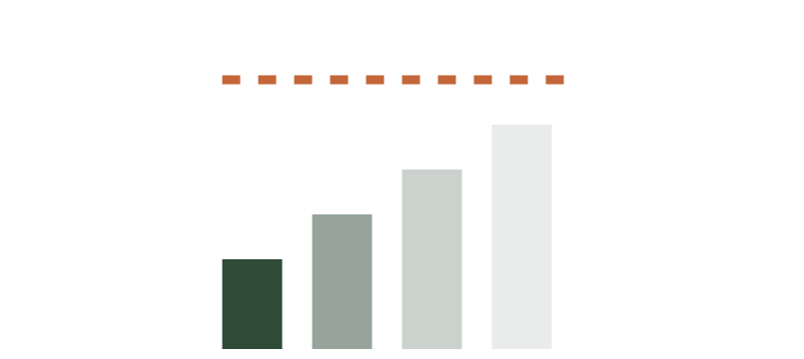
御
御杖プロジェクト
§ 02 · 四つの圧力、ひとつの解答
別々だと高くつく問題が、 一緒に取り組むと安くなる。
四つの構造的圧力、ひとつの農村型解答
01 · エネルギー
02 · 森林
03 · 遊休
04 · デジタル
日本は2035年までに新車乗用車の100%を電動車（EV・PHEV・FCV）とすることを目標としています。農村部には分散型発電と充電インフラが必要であり、系統延伸は遅く高コストです。
杉は負債——そして燃料。
村の空き施設はただ放置されている。
農村の計算資源は不足している。
老齢化した杉人工林——花粉、生物多様性の喪失、土砂崩れリスク。伐採すれば村を動かし、植え替えれば森を再生します。
空き校舎や工場は人口減少自治体の維持費負担。生産的な再利用で、地域の拠点に変わります。
ブロードバンドとエッジ計算は都市に遅れる。小さなデータセンターが、地域電源で両方を一気に補います。
別々だと高い · まとめれば解ける
03 / 12
Notes:
四つの構造的圧力が、日本の農村に同時に押し寄せています。杉人工林は管理されず、花粉、生物多様性の喪失、土砂崩れの原因に。約10年で日本の乗用車の大半がEV化しますが、農村の電力網は対応できていません。閉校した学校は人口減少自治体の維持費負担。さらに、農村のブロードバンドとエッジ計算は都市に遅れています。個別には高コストですが、御杖の論点は——一緒に解決する方が安いということです。

Slide 4
御
御杖プロジェクト
§ 03 · 構想
三つの活動 · ひとつの主体
森林。電力。 計算。一つの台帳で。
森林再生・分散型再生可能エネルギー・地域に根ざしたデータセンター — 一つの台帳で。
I
II
III
森林再生
地域電源 + EV
エッジ・データセンター
老齢杉 → 在来広葉樹、生態系の時計に合わせて。
杉バイオマスCHPが主軸、太陽光・EV充電が補完。停電耐性を内蔵。
地域に根ざした小規模拠点——設置場所は調査中。
互いに支え合う。規模は控えめ、時間軸は長く。
04 / 12
Notes:
そこで、一つの主体のもとに三つの活動を統合します。森林再生。分散型再生可能エネルギーとEV充電。地域所有の小さなデータセンター。在来林への転換で伐採する杉そのものが、データセンターと自動車を動かすバイオマス燃料となります——転換が転換を支える仕組みです。データセンターは閉校校舎を村の生活に戻します。これらは25年間の方法・財務・成果を一つの台帳に記録し、公開します。

Slide 5


御
御杖プロジェクト
I · 森林再生
森でクマにご飯を出し、 村への訪問を止めてもらう。
変更前 · 杉人工林
老齢化した杉人工林を、在来広葉樹(ナラ、クリ、コナラ)に段階的に置き換えます。地主と林野庁との協働。25年という時間軸は、生態系の時計であって資金繰りの周期ではありません。
単一栽培。花粉。静かな地表。
伐採した杉は無駄になりません——バイオマスCHPとデータセンターの燃料になります。その収益で地主への支払いを引き上げ、組合の機械化設備にも充てます。
変更後 · 在来広葉樹
広葉樹はどんぐりや木の実を生み、シカ、イノシシ、クマの冬の食料となります。森が彼らを養えば、彼らは森に留まり、村の畑には来ません。
混交林。どんぐり。シカは森で食べ、大根は無事。
花粉
土砂崩れリスク
在来林冠
↓ 減少
↓ 減少
↑ 増加
05 / 12
杉 → 広葉樹 · 25年周期 · 生態系の均衡
Notes:
森林について——老齢化した杉人工林を、在来広葉樹(ナラ、クリ、コナラ)に段階的に置き換えます。25年は生態系の時計であって、資金繰りの周期ではありません。地域への恩恵は具体的です——花粉が減り、土砂崩れリスクが下がり、再び森らしい森が戻ります。重要なのは——伐採した杉は無駄になりません。村のエネルギーシステムの主要なバイオマス燃料になります。そして広葉樹がどんぐりを実らせれば、クマ、イノシシ、シカは森で冬を越し、村の畑には来なくなります。

Slide 6

御
御杖プロジェクト
II · 地域電源とEV
森が村を動かす。 電力網が瞬いても 明かりは消えない。
森林転換で出る杉が、バイオマスCHPの主燃料となり、計算拠点とEV充電器を動かします。まず約50kWeの試作機で検証し、その後、約1.2MWeの本格CHPへ2段階で拡大する計画です。太陽光が補い、電力網はバックアップに。現地発電が、停電時にも診療所などの重要設備の電源を維持します。
06 / 12
杉バイオマス · 太陽光 · EV充電 · 停電耐性
Notes:
統合された一つの電力システム。森林転換で伐採する杉が主燃料——共通バスに接続された小さなバイオマス発電所です。地域の太陽光が補い、共同バッテリーで夜間をカバー、電力網はバックアップに。EV充電器は送電線延伸を待たず、地域発電と直結。そして村が最も気にする部分——現地発電が、停電時にも学校・診療所・緊急設備の電源を維持します。配電線の老朽化で停電リスクは増しています。レジリエンスは後付けではなく、最初から組み込みます。

Slide 7
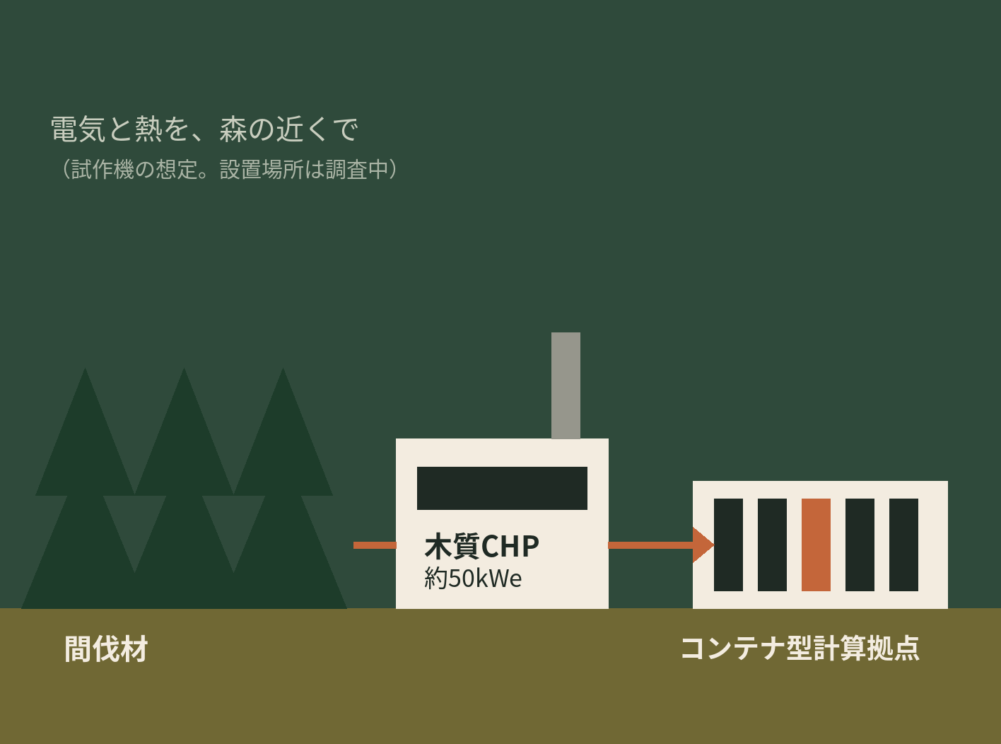
御
御杖プロジェクト
III · 地域データセンター
森で動く データセンター。
森から計算機へ
"森の電力で動く、小さなデータセンター。"
"試作機の設置場所は、現時点では地元の森林組合の敷地を想定しています（確定ではありません）。本格プラントの立地は調査中です。エネルギー効率の高い小規模エッジ計算施設として運営します。"
ハイパースケールではなく、説明責任を果たせる規模に。地域に運営内容を説明でき、監査を受けられる規模です。排熱は乾燥や暖房への再利用を検討します。設計図はオープンライセンスで公開し、他の人口減少自治体でも複製できるようにします。
規模
電源
運営
エッジ
木質CHP主体
地域主体
07 / 12
エッジ計算 · 排熱再利用 · 複製可能 · 進歩と持続可能性
Notes:
閉校した御杖小学校の校舎を、エネルギー効率の高い小規模エッジ計算施設として再利用。100%地域の再生可能エネルギーで稼働。説明責任を果たせる規模——ハイパースケールではありません。村が所有し、監査でき、何をしているかを説明できる規模。サーバーの排熱は温室や公共施設の暖房に再利用。御杖でうまくいけば、設計図を公開し、次の村が複製できるようにします。

Slide 8
御
御杖プロジェクト
§ 07 · 恩恵 — 地域と環境
成功は、データセンターが 商業的にヒットすることに依存しない。
大半の恩恵は、計算事業の黒字化に関わらず、村にもたらされます。それが設計思想です。
地域
環境
御杖の先へ
↳ 通年の有給林業業務＋組合設備の更新
↳ 住民・来訪者向けEV充電
↳ 地域資源を活かした新たな収入源
↳ 停電に強い診療所と通信
↳ 地主への支払い向上＋C/D級材の買い手
↳ 在来広葉樹が大規模に戻る
↳ 杉花粉の負担が軽減
↳ 野生動物による農地被害の減少
↳ 土砂崩れリスクが時間とともに減少
↳ 地域産の木質バイオマスが主電源
↳ 方法とデータをオープン公開
↳ 複製可能な農村テンプレート
↳ CC-BY文書、オープンライセンス
↳ コピーされる設計、フランチャイズではない
↳ 小規模核融合時代への橋
08 / 12
地域第一 · 開放と透明 · 忍耐と長期
Notes:
ここを覚えていただきたいです。恩恵は、データセンターが商業的に成功するかどうかに依存しません。森林再生は変わらず進みます。野生動物による農地被害は減ります。校舎は維持費を食うだけの存在ではなくなります。EV充電は車が必要になる前に整備されます。停電耐性は恒久的なインフラ改善になります。地域がアップサイドを保ち、私たちはすべてを記録し、他の村は教科書を無料で得られます。

Slide 9
御
御杖プロジェクト
§ 08 · 現状 · 2026年9月
第0段階 · 設立準備期
✓ 完了
意図的に静かに。 プレスも、 サイト発表会もなし、 創業者パーカーもなし。
御杖村副村長との初回面談(2025年後半)
御杖観光・林業組合・モアツリーズ／天川との面談(2026年5〜8月)
創設定款・実行計画・EVM計画を起草（総予算¥220M）
GX地域共創脱炭素化補助金の問合せを提出（2026年8月）
アドバイザー 11名体制に拡大（無償弁護士3名含む）
→ 進行中
農村に信頼のある日本人共同創設者の特定
村長へ資料をお届けし、状況を共有
一般社団法人Mitsue-itの細則起草
奈良の行政書士への依頼
第0段階は、地域での信頼構築、アドバイザー体制の強化、資金調達先の選定。自己資金、¥0–0.25M。今の重要な仕事は、発表ではなく面談です。
◌ 次の30日
アドバイザー就任
日本人共同創設者候補へのアプローチ
村役場との静かな関係構築を継続
GX地域共創第2回応募（締切2026年11月30日）
NAISTセミナーの準備（確定：2027年1月13日）
レイ・オジー
堂目卓生
ソフトウェアの先駆者 · 元Microsoft CSA
大阪大学名誉教授 · いのち会議代表理事
ヘンリー・誠一・高田
エヴィン・ズート ・ ヨシコ・ズート鈴木
SynTech Japan代表 · バイオマスCHP
Transom 共同代表理事
ジェームズ・ヒル
法律顧問（3名）
大阪公立大学 · 古生態学
無償 · 法人形態・非営利法
09 / 12
第0段階 · 1〜6ヶ月目 · 自己資金
Notes:
現状、2026年9月。第0意図的に静かに進めています。副村長、御杖観光・林業組合、モアツリーズ／天川との面談は完了。定款・実行計画・EVM計画（総予算¥220M）を起草済み。GX地域共創脱炭素化補助金の問合せも提出済みです。アドバイザー体制は11名に拡大——うち無償の弁護士3名を含みます。村長とは正式面談ではなく、資料をお届けして状況をお伝えしています。NAISTでの講演も2027年1月13日に確定しました。次の30日でやるべきことは、日本人共同創設者探しの決着、一般社団法人Mitsue-itの細則確定、GX地域共創第2回応募（締切11月30日）です。

Slide 10
御
御杖プロジェクト
§ 09 · 段階と関門
五段階。 四つの本物の 資金ゲート。
各ゲートはチェックポイント。通過できなければ保留し、再提案——資源不足のまま次へ加速はしません。資金スタックは意図的に五層構造で、単一の資金源で初期に止まらない設計です。
第0段階 · 現在
第1段階
第2段階
第3段階
第4段階
設立準備期
設立期
試行設計
試行構築
運営・拡大
1〜3ヶ月 ¥0.25M
4〜9ヶ月 ¥5.5M
10〜18ヶ月 ¥22.25M
19〜30ヶ月 ¥177M
31ヶ月〜 収益主導
G1 · ¥3–8M
G2 · ¥30–50M
G3 · ¥120–290M
G4 · 収益化
五層資金スタック · 目標 ≈ ¥192M · 調達済み ¥0
六つの運営原則
層
出所
目標
調達済み
I. 地域第一
II. 開放と透明
L1
創設者・私的
¥6M
¥0
III. 忍耐と長期
IV. 複製可能
L2
政府助成金
¥115M
¥0
L3
財団
¥33M
¥0
V. 規模は控えめ
VI. 非党派
L4
企業パートナー
¥35M
¥0
L5
運営収益
¥3M
¥0
∑
概算合計
¥192M
¥0
10 / 12
25年の視野 > 一つの流行サイクル
Notes:
五段階、四つの明確な資金ゲート。ゲートを通過できなければ保留し、再提案——資源不足のまま次段階に加速はしません。資金スタックは意図的に五層構造で、単一の資金源で初期に止まらない設計です。3年目までの目標額はおよそ1億3400万円。これらは計画上の目標であり、確約ではありません。ゲートの目的は——支えられない段階に村を賭けないことです。

Slide 11
御
御杖プロジェクト
§ 10 · 村の再エネ計画
御杖村再エネ導入最大化計画との整合
村に新しい構想を求めない。村がすでに書いた計画を、私たちが実行する。
御杖村再エネ導入最大化計画（2025年・環境省補助）の官民連携 運営体制として。
i
ii
iii
レジリエント1拠点
EV充電の優先
森林J-クレジット + 交付金
計画は再エネ＋蓄電池＋EVのレジリエント拠点を1つ（現状ゼロ）目標とする。我々のデータセンターは、その拠点の候補になり得る。
運輸が村の排出の46%。計画が掲げる公共施設へのEV充電優先を実現する。
バイオマスCHPが森林炭素／J-クレジット機構を供給。村主導の交付金（太陽光・蓄電池・EVの補助率2/3〜3/4、村経由）を引き出す。
バイオマスCHPが主軸 · 太陽光／蓄電池／EVは補完 · 資金は村を通じて流れる
11 / 12

Slide 12

御
御杖プロジェクト
§ 11 · 十年単位で考える方へ
あなたの時間軸が私たちと合うなら…
いま助かるご支援
↳ ご紹介:農村に信頼のある日本人共同創設者
↳ アドバイザー:林業、エッジ計算、日本の非営利法
↳ 技術パートナー:小規模DC運用・電源設計の知見
↳ 率直なご批判——論点のどこが間違っているか
私たちが求めているのは、 実務の知見、 率直なご批判、 そして数人の 良き隣人。
QRコードでアクセス
mitsue.it
codeberg.org / YR-Design / mitsue-ai-data-center
info@mitsue.it
プロジェクトリード
Rob Oudendijk
YR-Design · Safecast · 奈良県御杖村
12 / 12
ありがとうございました · Thank you
Notes:
皆さまにお願いしたいこと——四半期ではなく十年単位で考える、忍耐強い資本。農村に信頼のある日本人共同創設者のご紹介。林業、エッジ計算、日本の非営利法のアドバイザー。そして率直なご批判——論点のどこが間違っているか教えてください。文書はすべてCodebergにオープンライセンスで公開。プロジェクトのサイトは mitsue.it。ご清聴ありがとうございました——ご質問をお受けします。

